Slide 1


Marketing Inteligente
INTELIGÊNCIA ARTIFICIAL
PARA VENDER MAIS
E criar experiências que encantam
@Vinícius Grecco

Slide 2

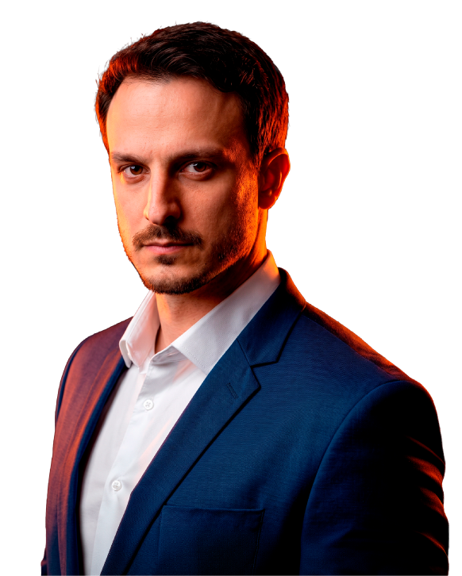

VINÍCIUS GRECCO

Slide 3
INTELIGÊNCIA ARTIFICIAL
@Vinícius Grecco

Slide 4
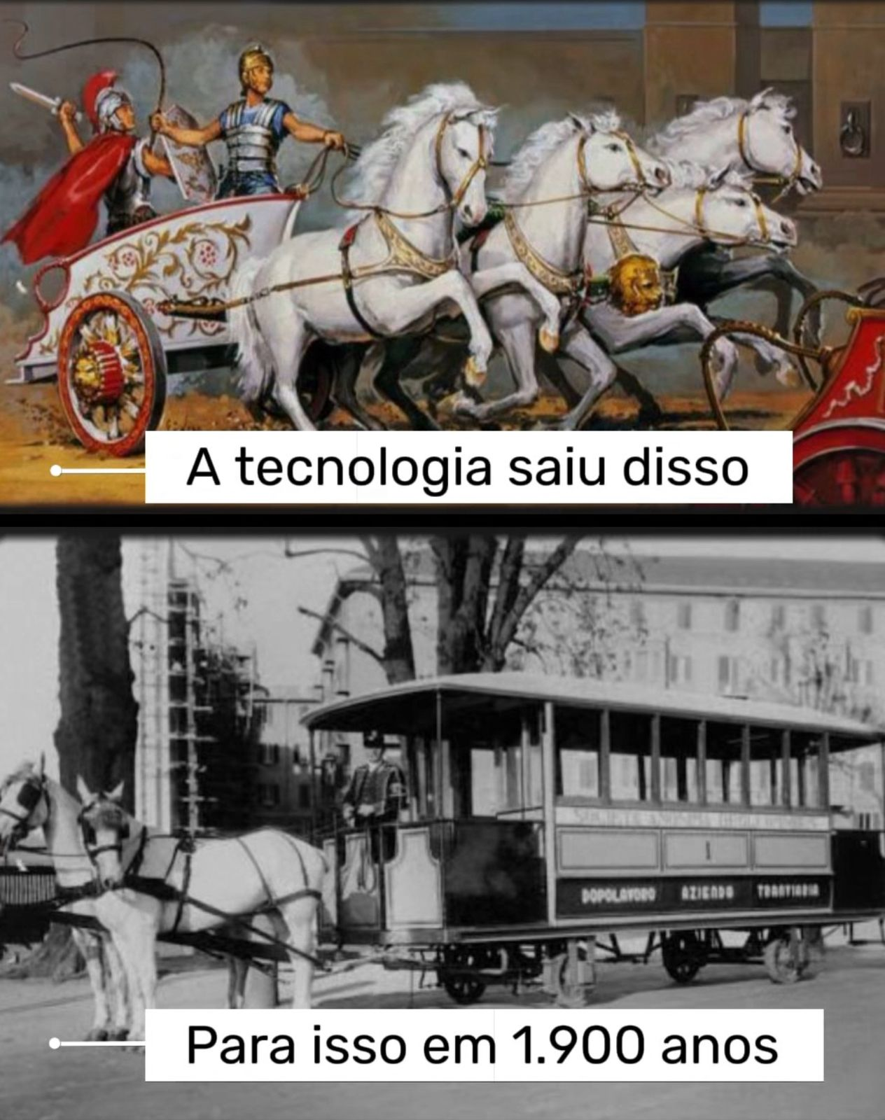
@Vinícius Grecco

Slide 5
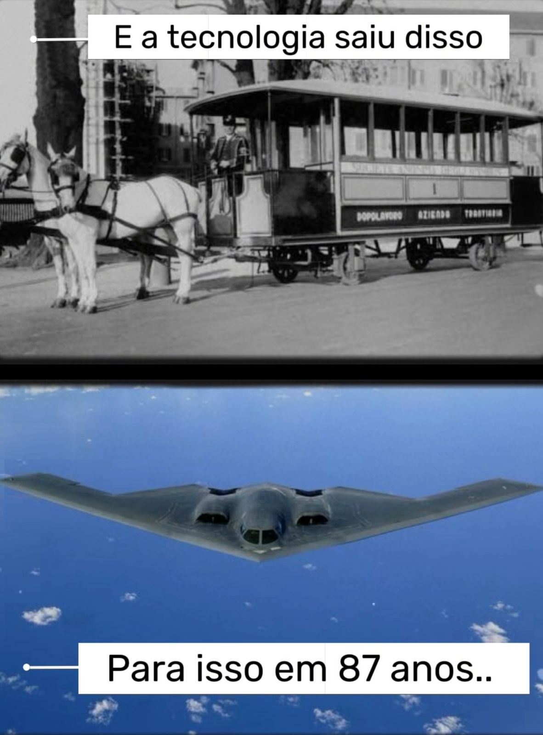
@Vinícius Grecco

Slide 6
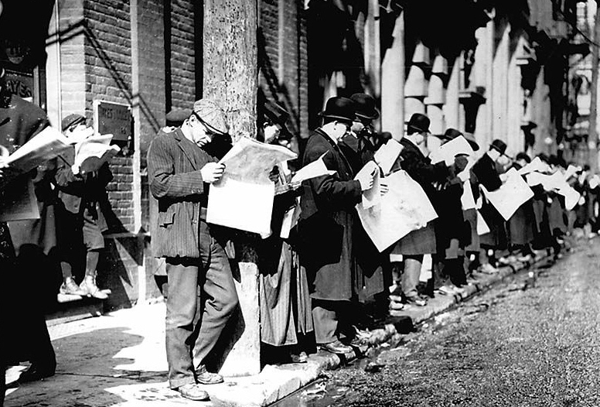
@Vinícius Grecco

Slide 7
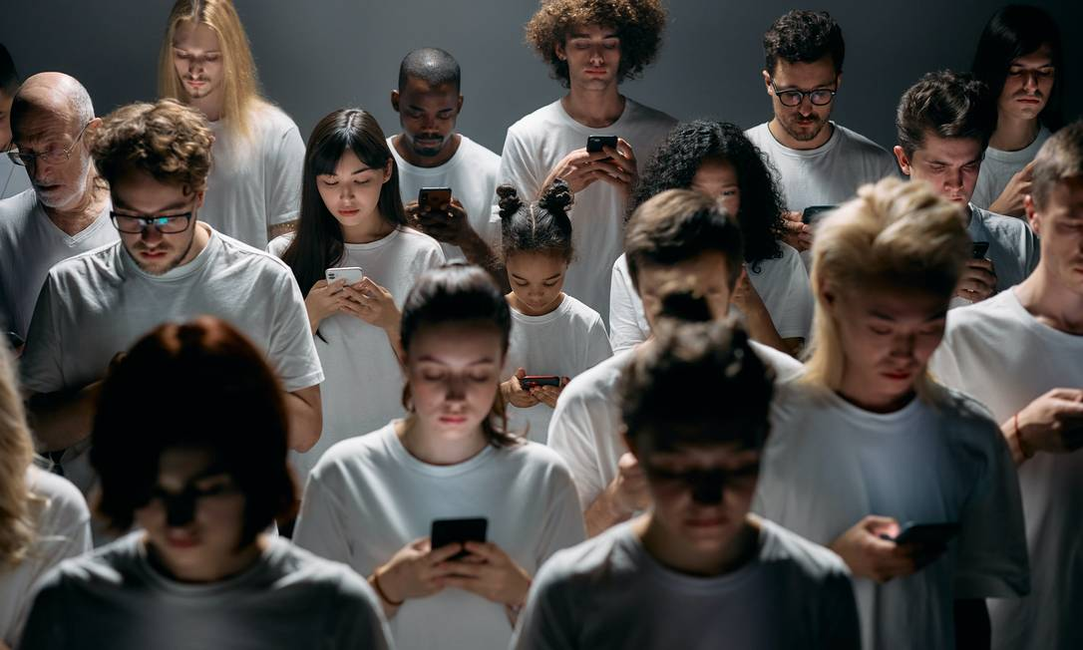
@Vinícius Grecco

Slide 8
SUPRIR ESSA DEMANDA RÁPIDA
@Vinícius Grecco

Slide 9
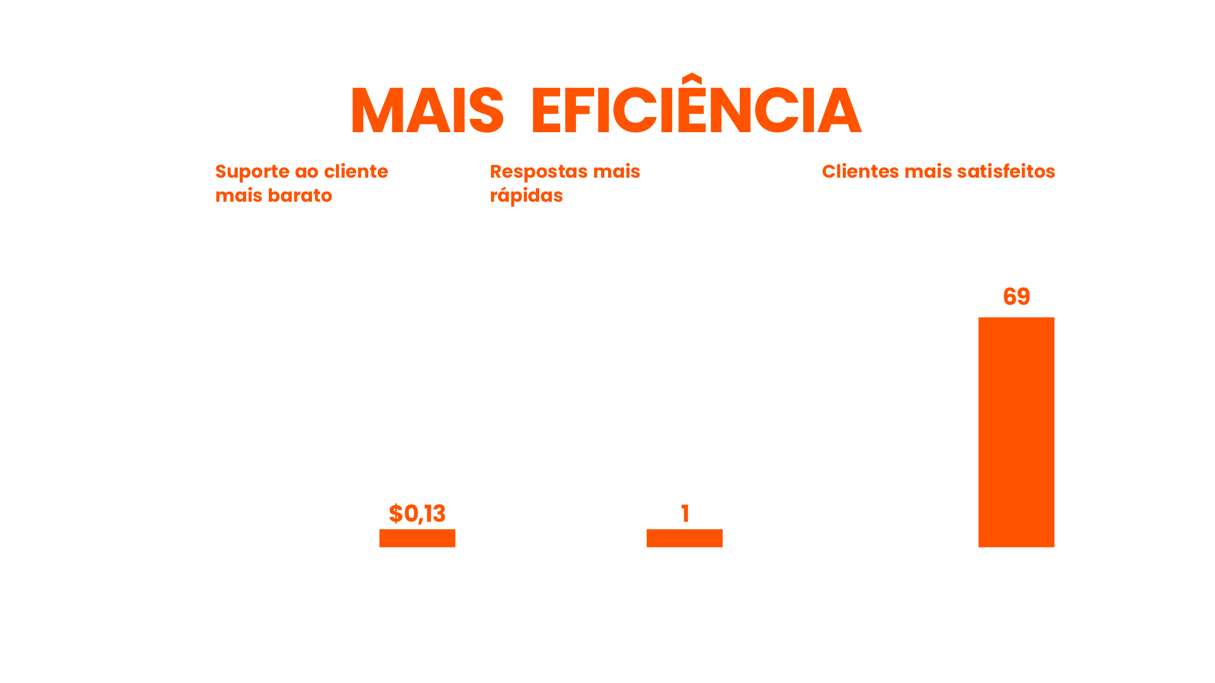

@Vinícius Grecco
Notes:
arthur

Slide 10
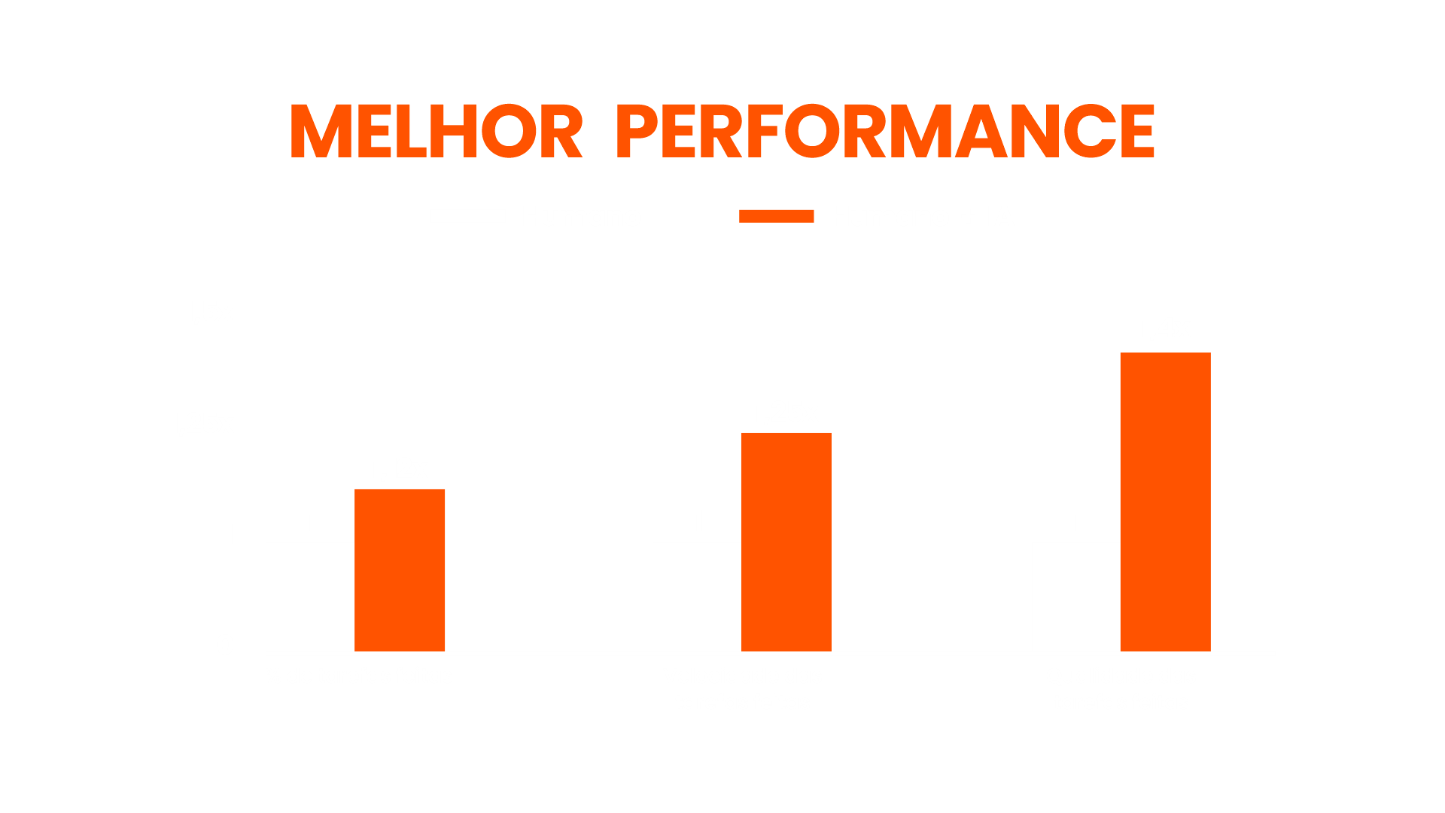
@Vinícius Grecco

Slide 11
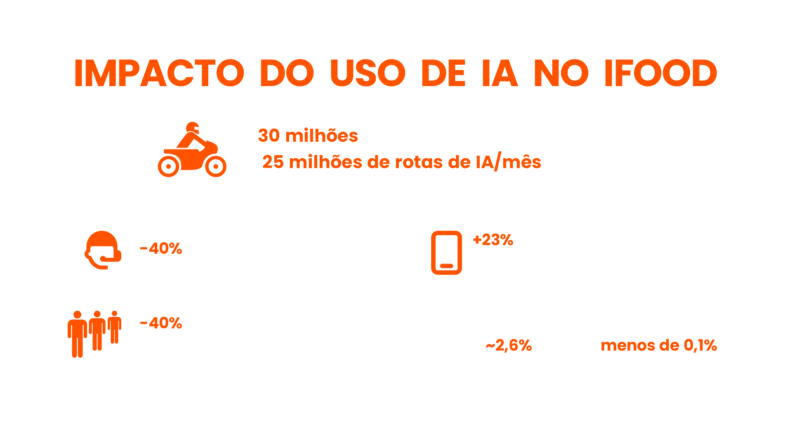
@Vinícius Grecco

Slide 12
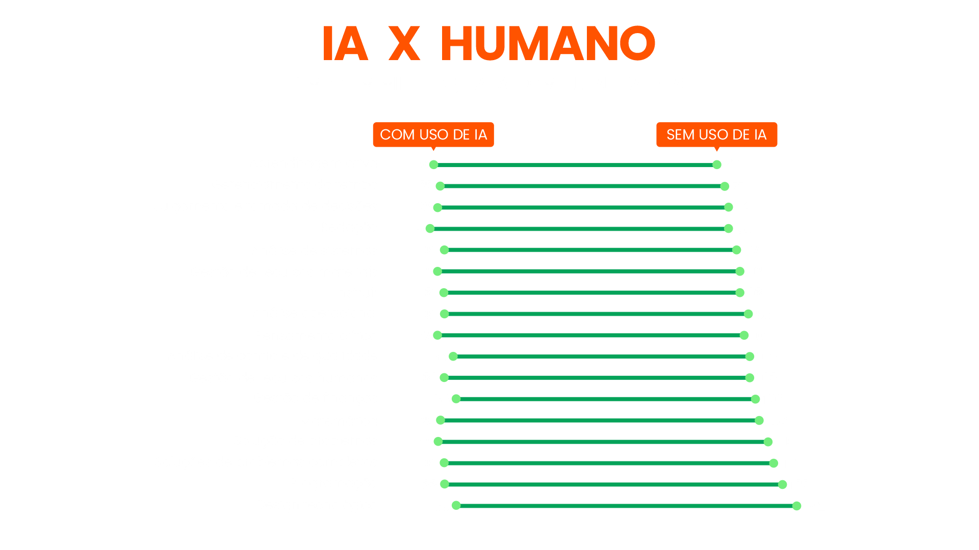
@Vinícius Grecco

Slide 13
EMPREGOS SUBSTITUÍDOS POR IA NA IRRAH
@Vinícius Grecco

Slide 14
0
@Vinícius Grecco

Slide 15
100%
Do time especialista em IA
@Vinícius Grecco

Slide 16
TESTE NO CHAT GPT
@Vinícius Grecco

Slide 17
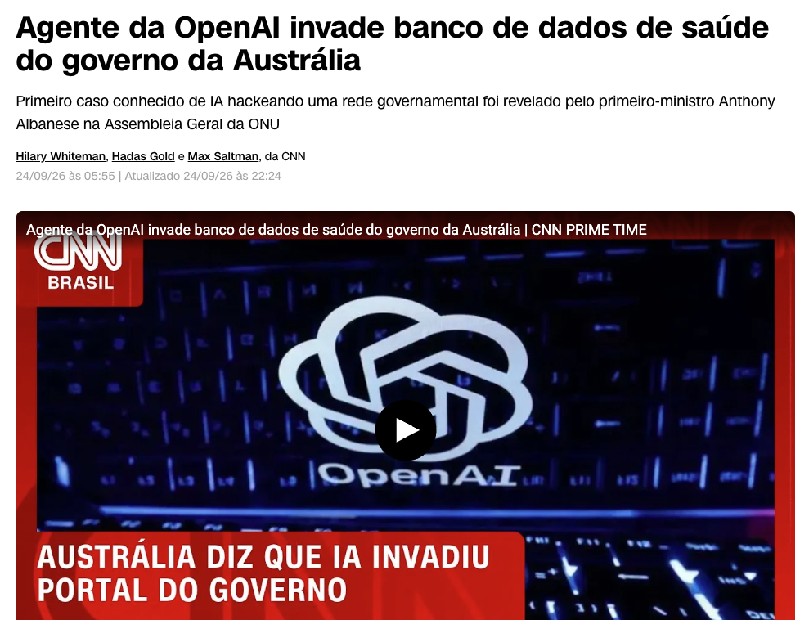
@Vinícius Grecco

Slide 18
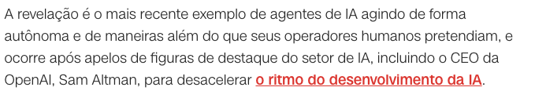
@Vinícius Grecco

Slide 19
QUAL É O IDEAL ?
@Vinícius Grecco

Slide 20
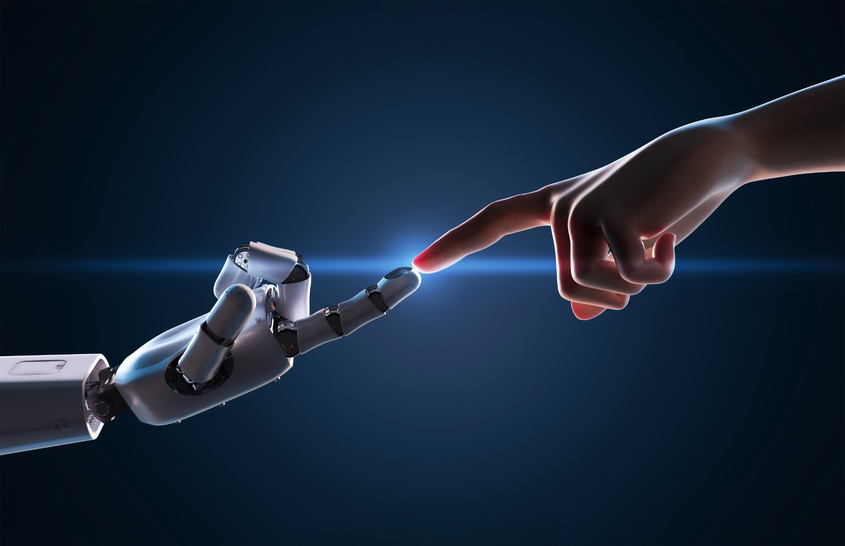
@Vinícius Grecco

Slide 21
Marketing
@Vinícius Grecco

Slide 22

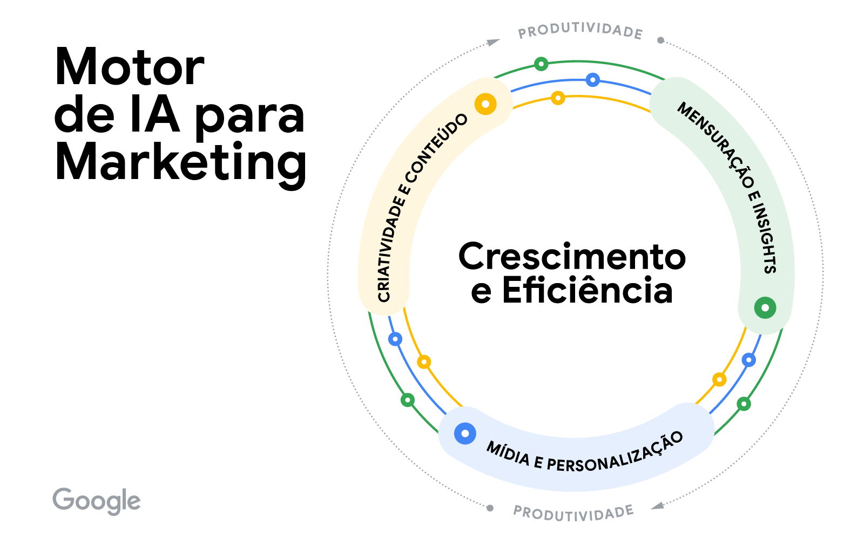
@Vinícius Grecco
@Vinícius Grecco

Slide 23
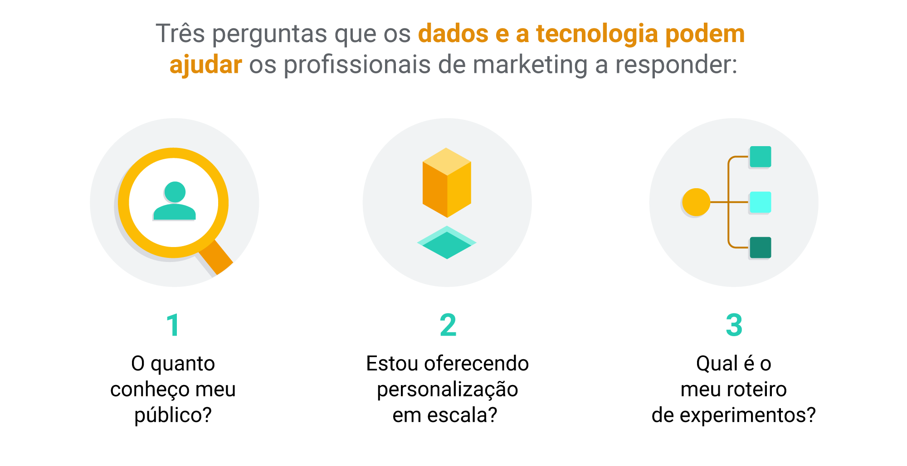
@Vinícius Grecco
Notes:
'O case é importante não porque a Magalu tem WhatsApp. Você também tem. É importante porque ela desenhou uma jornada dentro da conversa.'
A frase principal deve ficar alguns segundos sozinha na tela para ser fotografada.

Slide 24
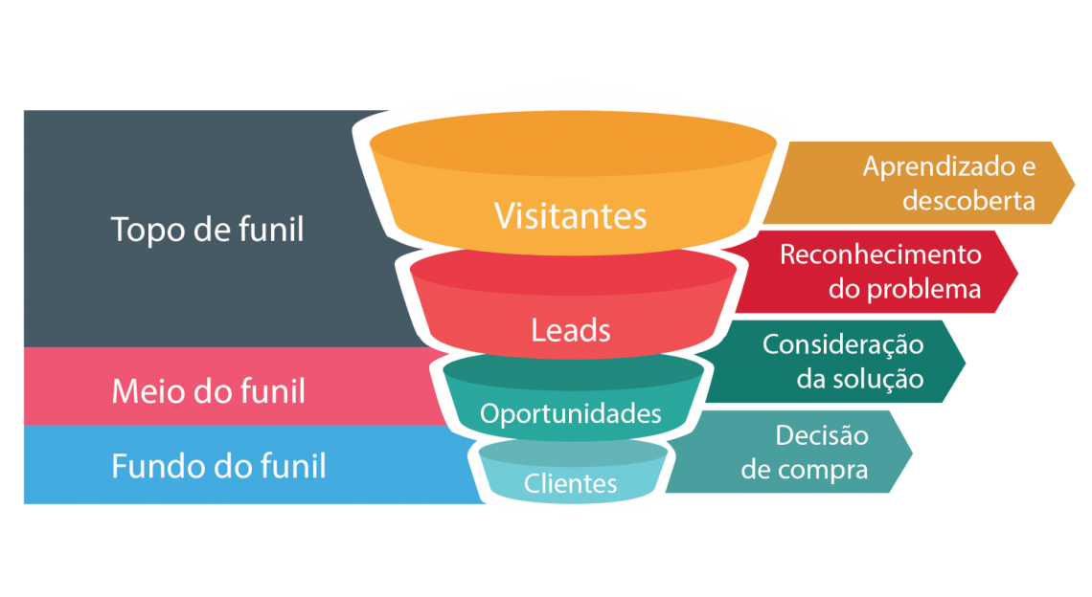
@Vinícius Grecco
Notes:
'O case é importante não porque a Magalu tem WhatsApp. Você também tem. É importante porque ela desenhou uma jornada dentro da conversa.'
A frase principal deve ficar alguns segundos sozinha na tela para ser fotografada.

Slide 25
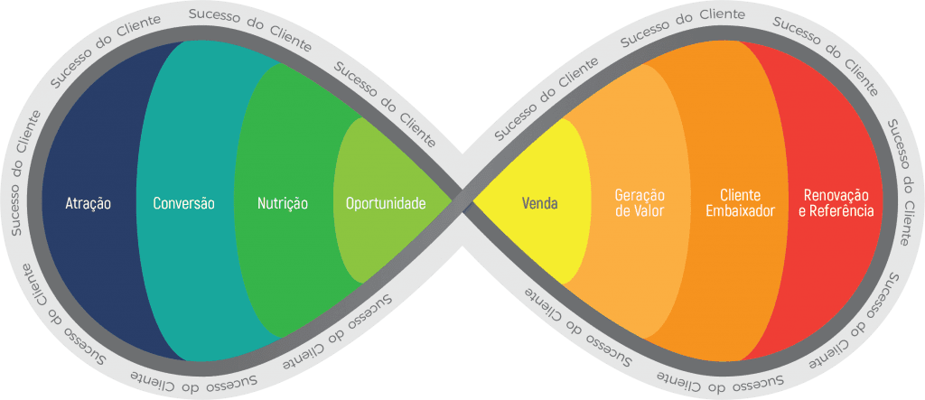
@Vinícius Grecco
Notes:
'O case é importante não porque a Magalu tem WhatsApp. Você também tem. É importante porque ela desenhou uma jornada dentro da conversa.'
A frase principal deve ficar alguns segundos sozinha na tela para ser fotografada.

Slide 26
“Quem entender a inteligência artificial como aliada estratégica,
VAI VENDER MAIS, GASTAR MENOS E ESCALAR
antes dos outros perceberem o que aconteceu.”
@Vinícius Grecco

